Slide 1

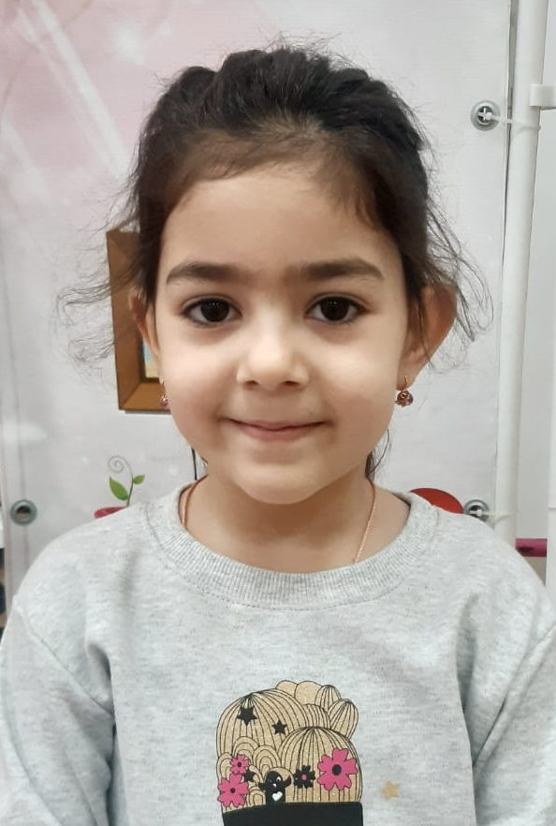
Выполнила: Маронян Ирина,
воспитанница старшей группы МБДОУ №17
Руководитель: Алексеева Людмила Николаевна

Slide 2


Slide 3
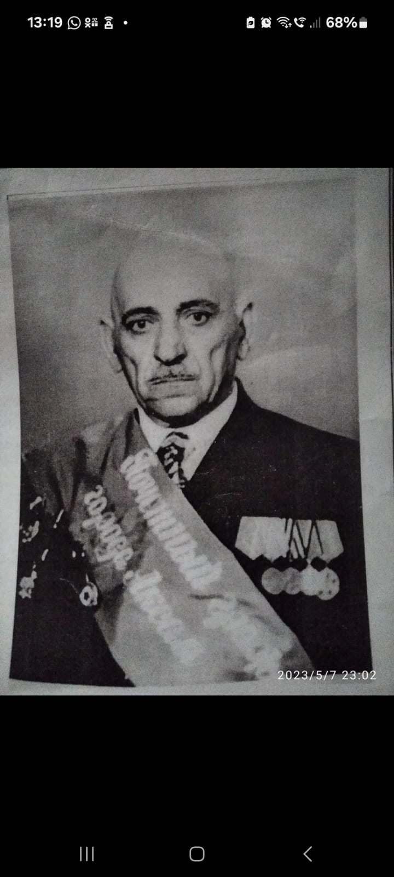
ВАРТАНОВ АНДРЕЙ СЕРГЕЕВИЧ
Годы жизни
1915 г.- 1980г.

Slide 4
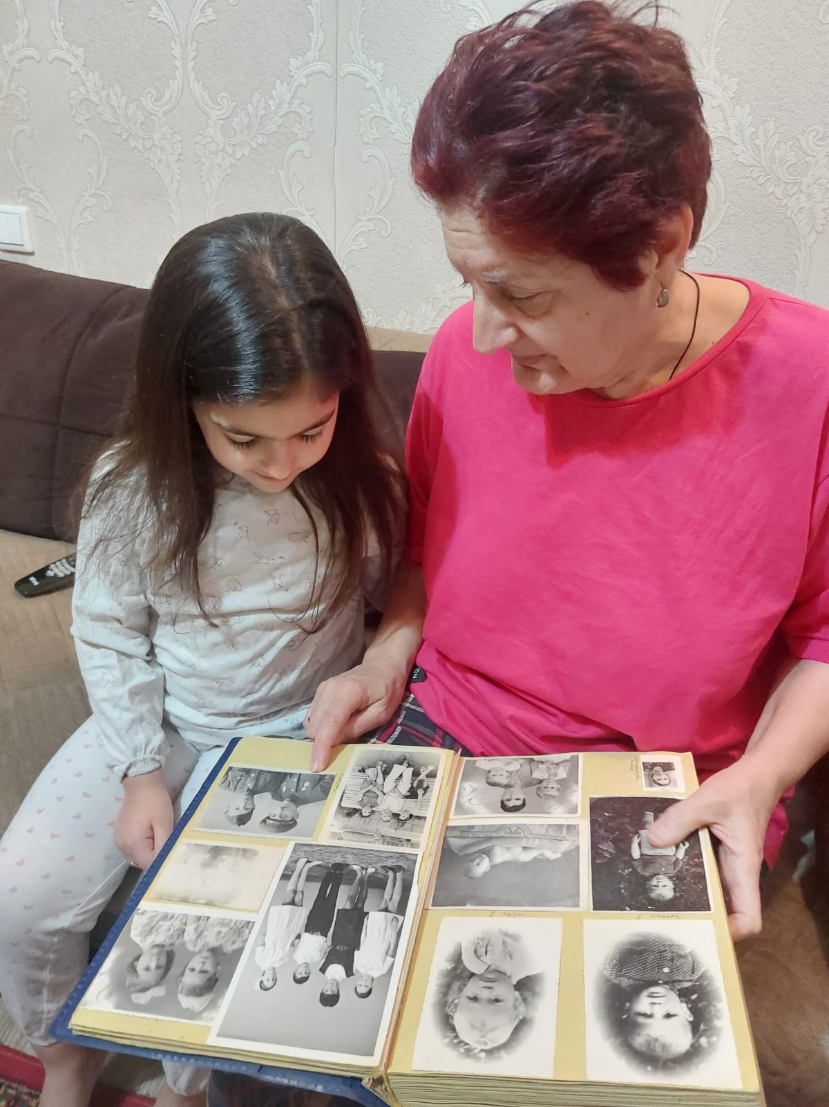
Моя бабушка рассказывает мне о своем дяде, герое Великой Отечественной войны. Я знаю, что все мои родные и я гордимся моим прадедушкой. А 9 Мая в нашей семье вспоминают всех, кто защищал нашу Родину! И моих прадедушек, и прабабушек, которые ждали возвращения своих родных с войны. Спасибо им за нашу мирную жизнь!

Slide 5
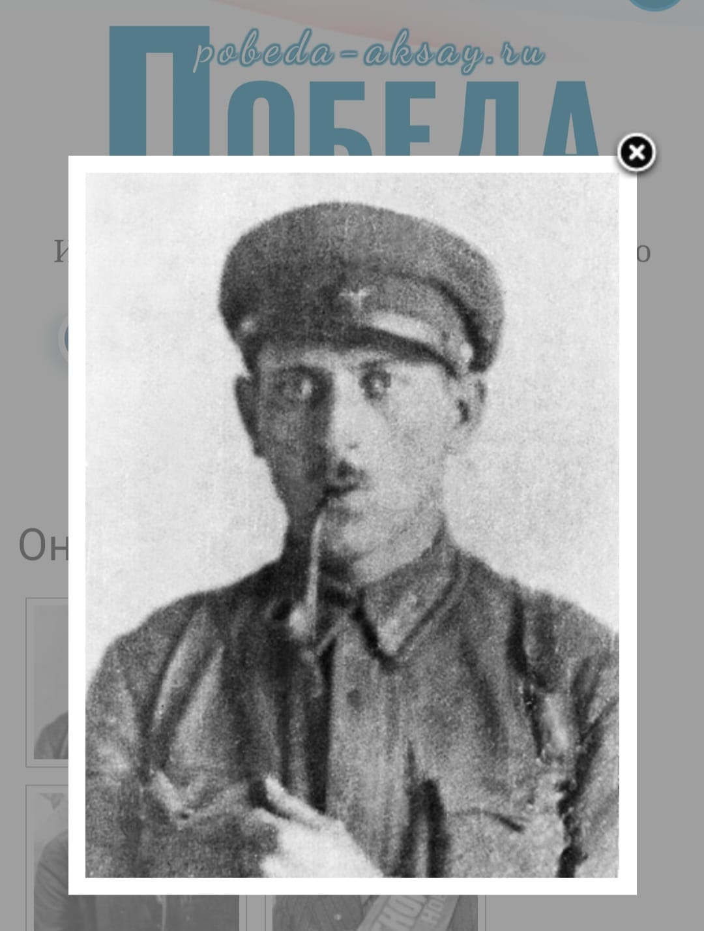
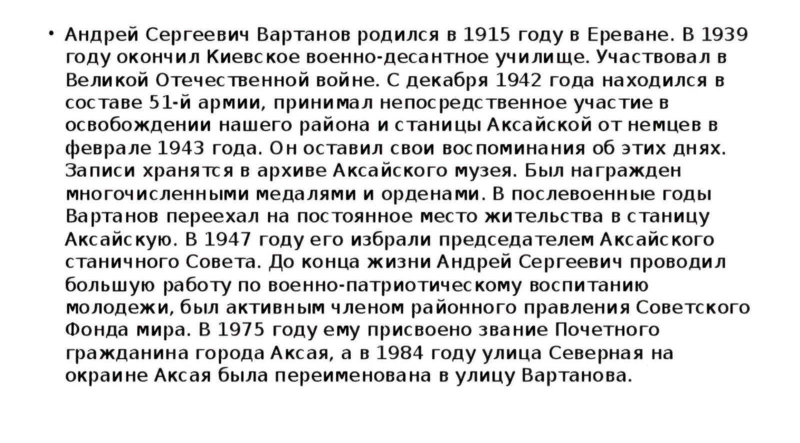
Сведения о жизни героя

Slide 6
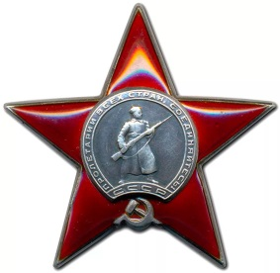
Мой прадедушка был награжден разными наградами. Я никогда не видела настоящие награды своего прадеда, мне стало интересно, что это за награды и за что их дают?
В интернете мы нашли сведения о наградах.
Орден Красной Звезды
Предназначен для награждения за большие заслуги в деле обороны Союза CСР как в военное, так и в мирное время.
Нам удалось найти наградной документ на первый орден, который получил прадед. Такими орденами за годы своей службы он был награжден дважды.
Наградной документ
Дата рождения: __.__.1915
Наименование военкомата: Каневский РВК, Краснодарский край, Каневский р-н
Дата и место призыва: Каневский РВК, Краснодарский край, Каневский р-н
Дата поступления на службу: __.__.1938
Воинское звание: ст. лейтенант
Воинская часть: 387 сд
Наименование награды: Орден Красной Звезды
Приказ подразделения
№: 89/н от: 06.03.1943
Издан: ВС 2 гв. А

Slide 7
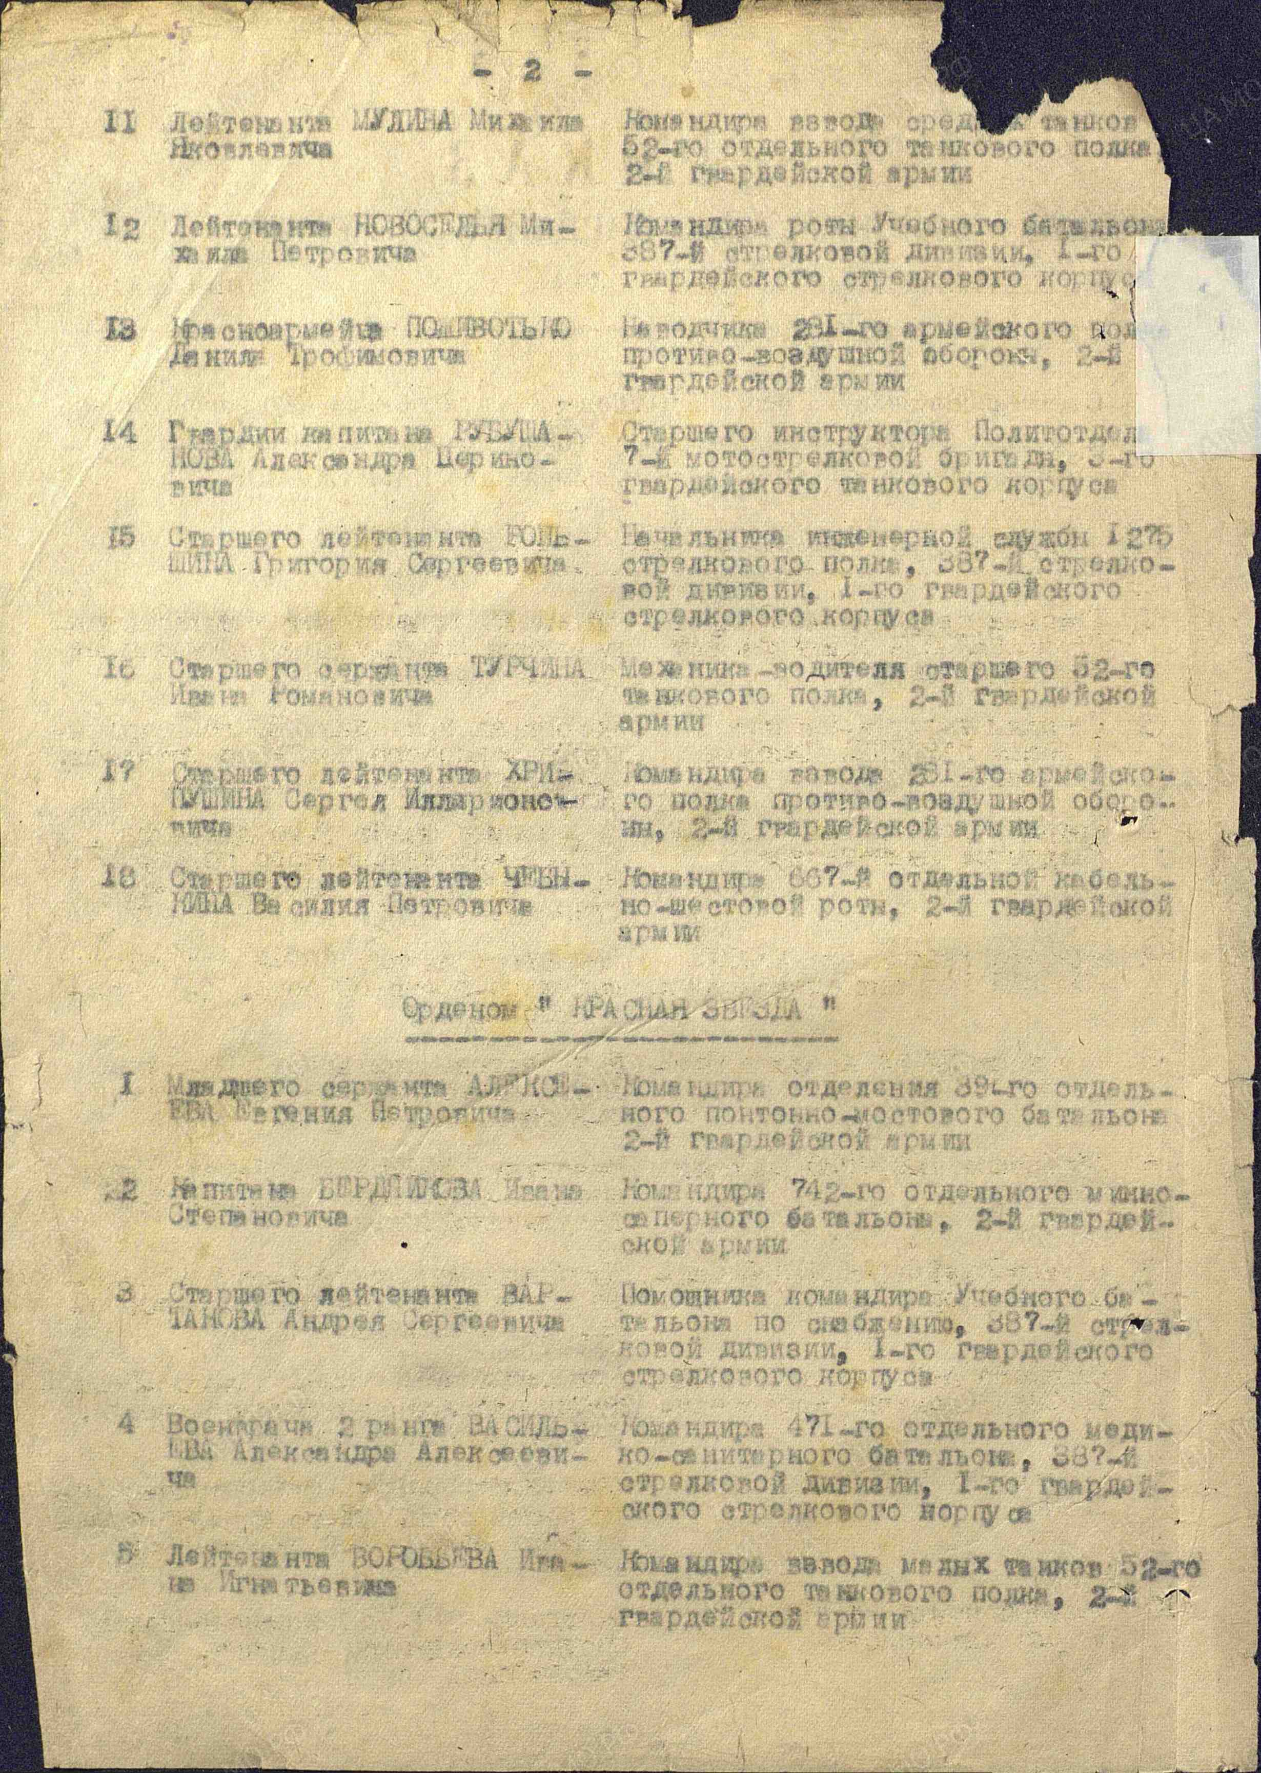
Наградной документ
Дата рождения: __.__.1915
Наименование военкомата: Каневский РВК, Краснодарский край, Каневский р-н
Дата и место призыва: Каневский РВК, Краснодарский край, Каневский р-н
Дата поступления на службу: __.__.1938
Воинское звание: ст. лейтенант
Воинская часть: 387 сд
Наименование награды: Орден Красной Звезды
Приказ подразделения
№: 89/н от: 06.03.1943
Издан: ВС 2 гв. А

Slide 8
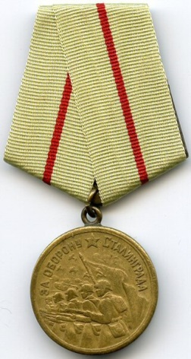
Медаль «За оборону Сталинграда»
учреждена Указом Президиума Верховного Совета СССР
от 22 декабря 1942 года.
Ею награждались участники Сталинградской
битвы, независимо от рода войск (армия, флот, НКВД),
а также гражданские лица, принимавшие непосредственное
участие в боевых операциях в период с 12 июля по 19 ноября 1942 года.

Slide 9
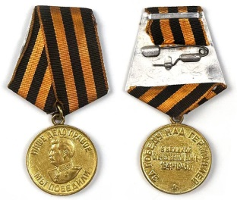
Медаль «За победу над Германией в Великой Отечественной войне 1941-1945»
Учреждена 9 мая 1945 года.
Награждению подлежали:
все военнослужащие и лица вольнонаемного штатного состава, принимавшие в рядах Красной Армии, Военно-Морского Флота и войск НКВД непосредственное участие на фронтах Отечественной войны или обеспечивавшие победу своей работой в военных округах.

Slide 10
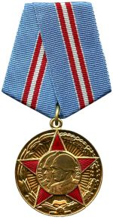
Медаль «50 лет Вооруженных сил СССР»
Согласно положению «о юбилейной медали» награждаются бывшие военнослужащие, принимавшие участие в боевых действиях по защите Советской Родины в рядах Вооруженных сил СССР.

Slide 11
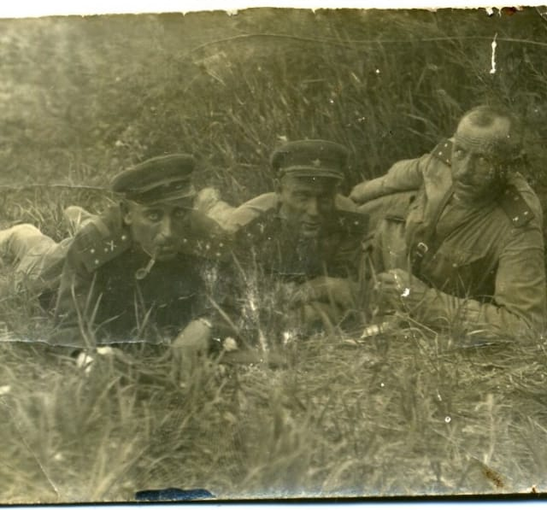
С боевыми товарищами.
С боевыми товарищами.

Slide 12
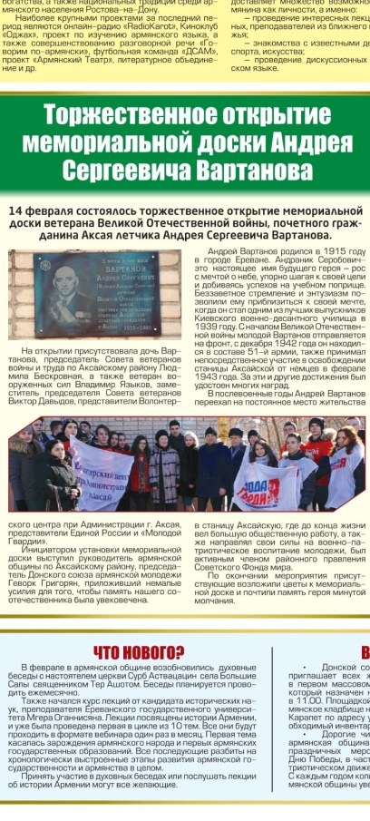
В память о герое

Slide 13
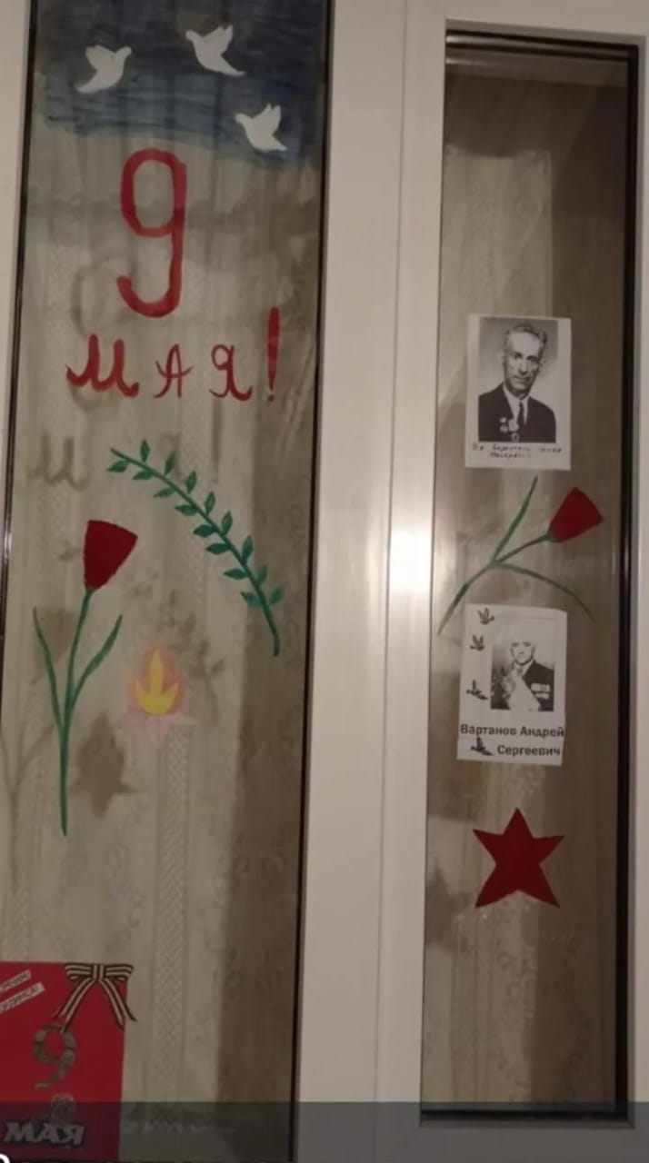
Мы помним своих героев
дедов и прадедов

Slide 14
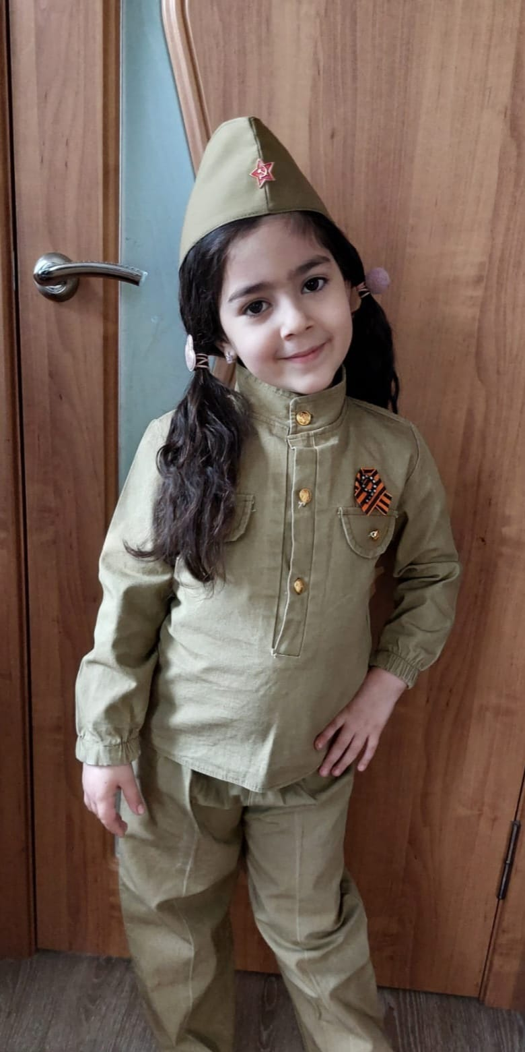
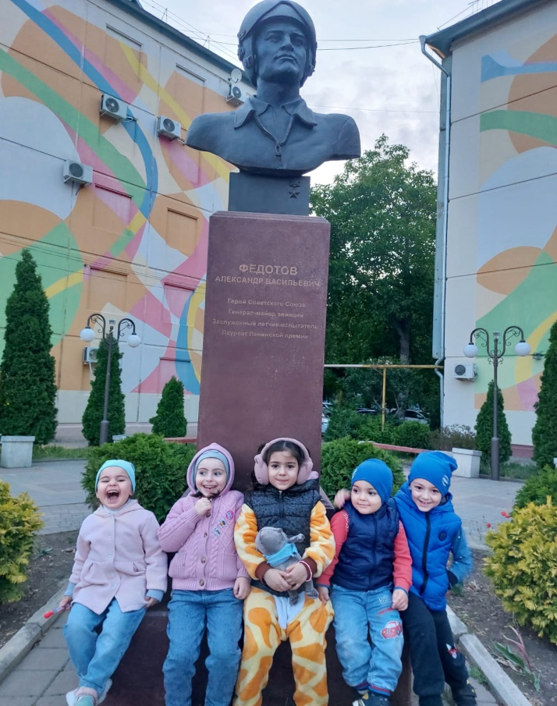
Каждое 9 Мая мы готовимся к празднику: учим стихи, мама шьет нам военную форму, папа водит на выставку военной техники в городе.
Мы с родителями часто посещаем места боевой славы города Армавира.

Slide 15


Slide 16

Вечная память тем кто самой высокой ценой – своей жизнью, заплатил за освобождение от фашистских захватчиков, за мирное небо над головой. Об этом забывать нельзя.

